Slide 1


Idjomi Maltin mdawra mal-QALB

Slide 2


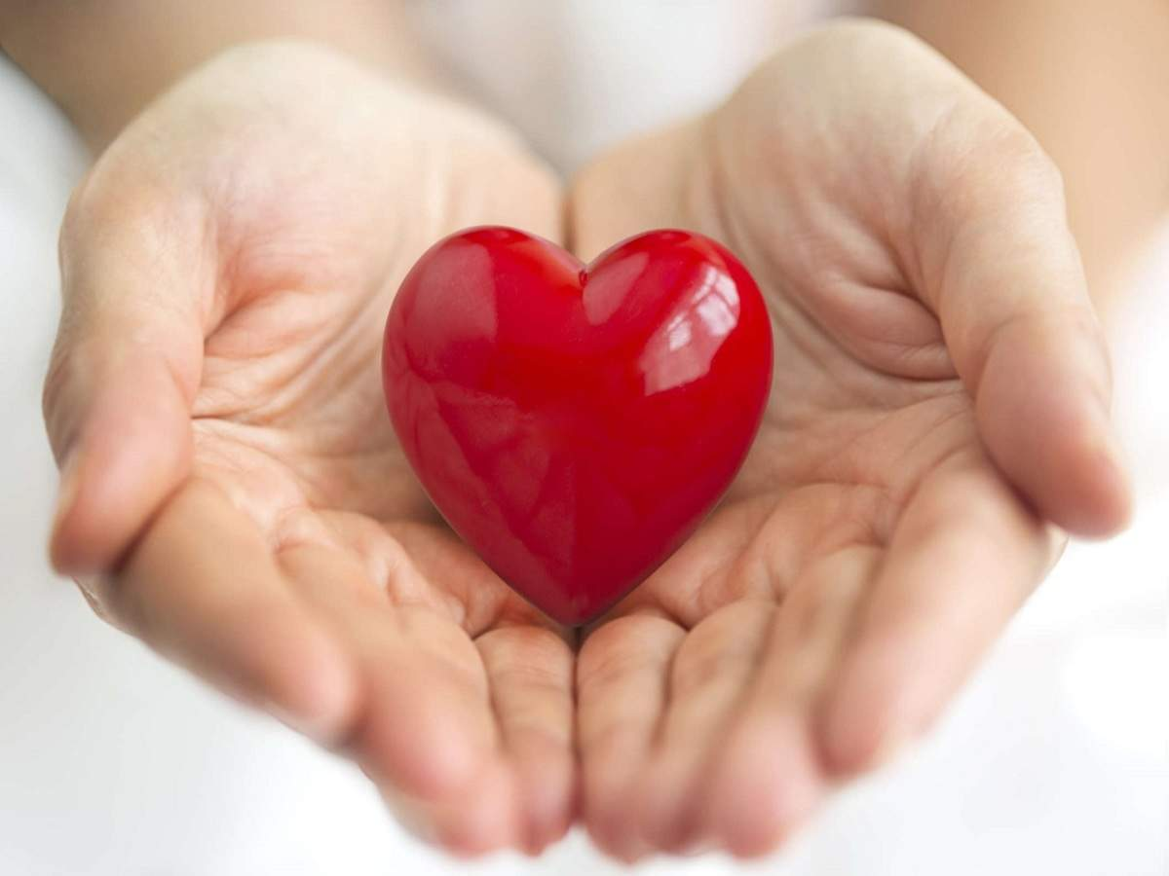
qalbu għamlet tikk: inħasad; ra jew sema’ xi ħaġa li ma xtaqx jisma’.
qalbu ħebritu: bħal ħass minn qabel x’se jiġri.
qalbu żgħira: dak li jħoss malajr, sensittiv.
qalbu xierfa: min ma jħennx malajr.
qalbu ħadra: kattiv; iweġġa’ qalb ħaddieħor.
qalbu sewda: min hu mdejjaq.
fetaħ qalbu: stqarr dak li kien qed iħoss.
għandu qalb ta’ beċċun: min ma jafx b’ħażen u qerq; innoċenti.
qalbu f’idejh: min hu
ħanin ħafna u lest dejjem
biex jgħin u jħenn.

Slide 3
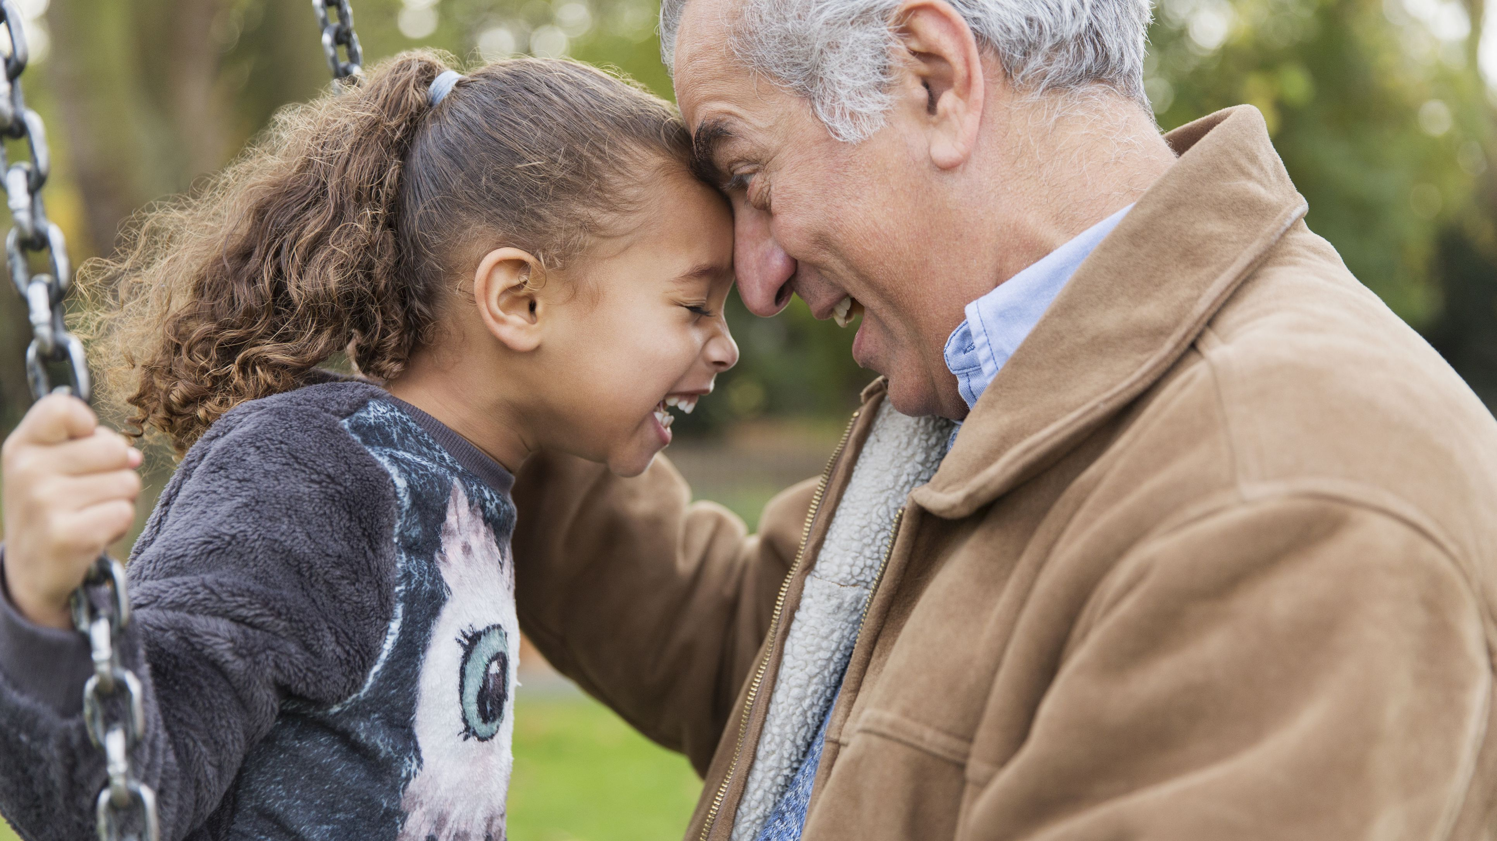
qalb ta’ qalbi: ngħidu lil dak li nħobbu ħafna.
inħobbu daqs
il-qalb ta’ qalbi:
inħobbu ħafna.
qalbu tagħtih:
stonkuż; ma jitqanqalx għall-ħniena.
fuq qalbu: kontra r-rieda tiegħu; ma xtaqx jagħmel hekk.
bil-qalb: mingħajr sforzi; ried tassew jagħmel dik il-ħaġa.
mill-qalb: xtaq ħafna; bis-sinċerità.
bniedem bla qalb: qalbu ħażina.
qalbu daqs ġunġliena: min jiddispjaċih malajr.
qalagħlu qalbu: inkieh ħafna.
webbes qalbu: min ma riedx iħenn.
ħass qalbu tingħafas: iddispjaċieh.
qalbu tħabbat sitta sitta: meta jkun imbeżża’.
għamel il-qalb: inkoraġġixxa ruħu;
rabba l-ħila.
sewwidlu qalbu: dejqu; nikktu.
qalb taż-żonqor: min ma jħennx; għandu qalbu ħażina.
qalbu ġġib: kattiv.
raqqaqlu qalbu: meta fnieh u nkieh wisq.
qata’ qalbu: meta tilef it-tama;
naqsitu l-ħila.

Slide 4
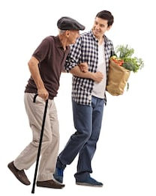
għamel f’qalbu: iddejjaq wisq u ma
seta’ jidra b’xejn.
qawwa qalbu: għamel il-kuraġġ.
bil-qalb it-tajba: bla ma jaqla’ inkwiet;
bla ma jgħid le.
qalbu fuq xofftejh: tkellem bis-sinċerità.
fil-qalb ta’ qalbu: fih innifsu, waħdu bla ma jisimgħu ħadd.
għal qalbu: kuntent.
qalb tad-deheb: min hu ħanin, jaf jagħder u jgħin lill-oħrajn.
taqqallu qalbu: ġiegħlu jiddispjaċih, għamillu qalbu sewda.
wrieh qalbu: kif iħoss għalih, wrieh li jixtieq jgħinu.
qalbu tħaddar: min jara kollox sabiħ; ottisimist; pożittiv.
kellu qalbu ġamra nar: minn kellu
mħabba kbira.
kellu qalbu f griżmejh: meta sogħobbih u ma setax jitkellem.
qalbu perżuta: min hu qalbu tajba.
qalbu qawwija: min għandu
t-tama li xi ħaġa ssir.
qalbu kbira: min iħenn u
jħobb lill-oħrajn.
qalbu tqila: min hu mnikket,
sogħbien għal xi ħaġa.
qalbu ġo ħalqu: bla nifs, ma felaħx jitkellem bit-tferfir tal-qalb.

Slide 5
rajtha qalbek: naf li inti tixtieqli l-ġid imma m’hemmx għalfejn tagħmel dan. Ngħiduha meta joffrulna xi ħaġa u ma nkunux ser neħduha.
ħass qalbu taqbeż: eċita ruħu, ħass
bħal tferfir ġo fih.
ma għandux qalb: ma kellux ħajra li jagħmel dik il-ħaġa.
għandu qalb jagħmel xi ħaġa: jiġifieri jixtieq li jagħmel hekk.
donnu kien f’qalbu: jiġifieri għamel jew qal (bla ma kien jaf) dak li kien qed jixtieq
l-ieħor.
qalbu ħażina daqs ta’ ħanżira: kattiv ħafna.
seraqlu qalbu: min ġibdu għal warajh.
ħallu qalbu: ġibdu lejh, ma ħalliex jibqa’ biered lejh.
qalbu taz-zokkor: min hu qalbu tajba.
qalbu ħarġet: għeja bl-inkejja ta’ xi ħadd.
ħarġet qalbu miegħu: sogħobbih ħafna meta ta jew infired minn xi ħaġa li kienet
għal qalbu li kien ferħan biha.
la ħarġet mnn qalbi toħroġ minn fommi:
la nħoss hekk m’għandix għalfejn naħbi u ma ngħidx kif inħossha.
minn qalbu ’l barra: qed jgħid jew jagħmel hekk mhux għax qed iħoss li hu hekk, kliem biss.
għamel xi ħaġa bla qalb: għamilha bla ebda ħeġġa.

Slide 6
ferra’ qalbu ma’ xi ħadd: kellmu fuq id-dwejjaq u l-inkwiet tiegħu biex ħa parir jew biex straħ ftit.
kull qalb trid oħra: pjaċir jitpatta b’ieħor.
qalb ta’ tigra: kattiv.
qalbu iebsa: kattiv; ma jħennx għall-oħrajn.
kienu qalb waħda: dawk li kieu jaqblu flimkien u jħobbu lil xuxlin.
qalbu maħsusa: min hu marid b’qalbu.
qalbu tuġgħu: min hu mbeżża’ fuq xi ħaġa.
rabat qalbu ma’ xi ħaġa jew xi ħadd:
sar iħobb lil xi ħadd jew lil xi ħaġa hekk li
ma jridx jinfired minnha.
kiellu qalbu: għejjieh, inkieh ħafna biex jagħmel xi ħaġa.
kiel qalbu: għejja.
qalbu taħarqu: xewqan ħafna li jagħmel
xi ħaġa.
misslu qalbu: qallu jew urieh xi ħaġa li
biha qanqlu għall-ħniena jew għall-indiema.
qalbu tferfer: inkwetat u beżgħan li jiġri
xi ħaġa.
żamm f’qalbu: min baqa’ jiftakar xi
azzjoni ħażina li saritlu.
minn qalbu: bil-ferħ, għamel il-ħaġa
tal-pjaċir kollu.
qal f’qalbu: ħaseb xi ħaġa u ma wera lil ħadd.

Slide 7
rattab qalbu: ma baqax kattiv, ma baqax iżomm f’qalbu, beda jħenn.
qala’ qalbu: għejjieh ħafna biex għamel xi biċċa xogħol.
bniedem tal-qalb: wieħed li jħobb ħafna.
ħarġu minn qalbu: ma baqax iħobbu u jħoss għalih.
tertaqlu qalbu: għejjieh, inkieh meta daqqa donnu ser jikkuntentah u daqqa le.
nixxiflu qalbu: meta wieħed igorr u jgerger kontra xi ħaġa f’wiċċu; imaqdru u jlumu.
qalbu tieklu: meta hu xewqan ħafna li jagħmel xi ħaġa.
qalbu rqaqet: beda jħoss ħafna, iddispjaċih.
ma tagħtihx qalbu li...: iħossha bi kbira, jixtieq li ma jagħmilx.
ferra’ qalbu ma’ xi ħadd: kellmu fuq
id-dwejjaq u l-inkwiet tiegħu biex ħa
parir jew biex straħ ftit.
qalb ta’ sur: min hu kuraġġuż.
qalbu ttaqtaq: meta hu inkwetat u beżgħan fuq xi ħaġa li ssir jew ma ssirx kontra dak li xtaq hu.
tgħidli qalbi: donni nħoss li hekk hu; naħseb dak li aktarx ġara jew ser jiġri.
bejtu f’qalbu: beda jobogħdu u jaħseb kif ipattihielu.

Slide 8

L-idjoma qiegħda hemm biex tużaha u kitbietek ikunu ferm aħjar.

